Slide 1
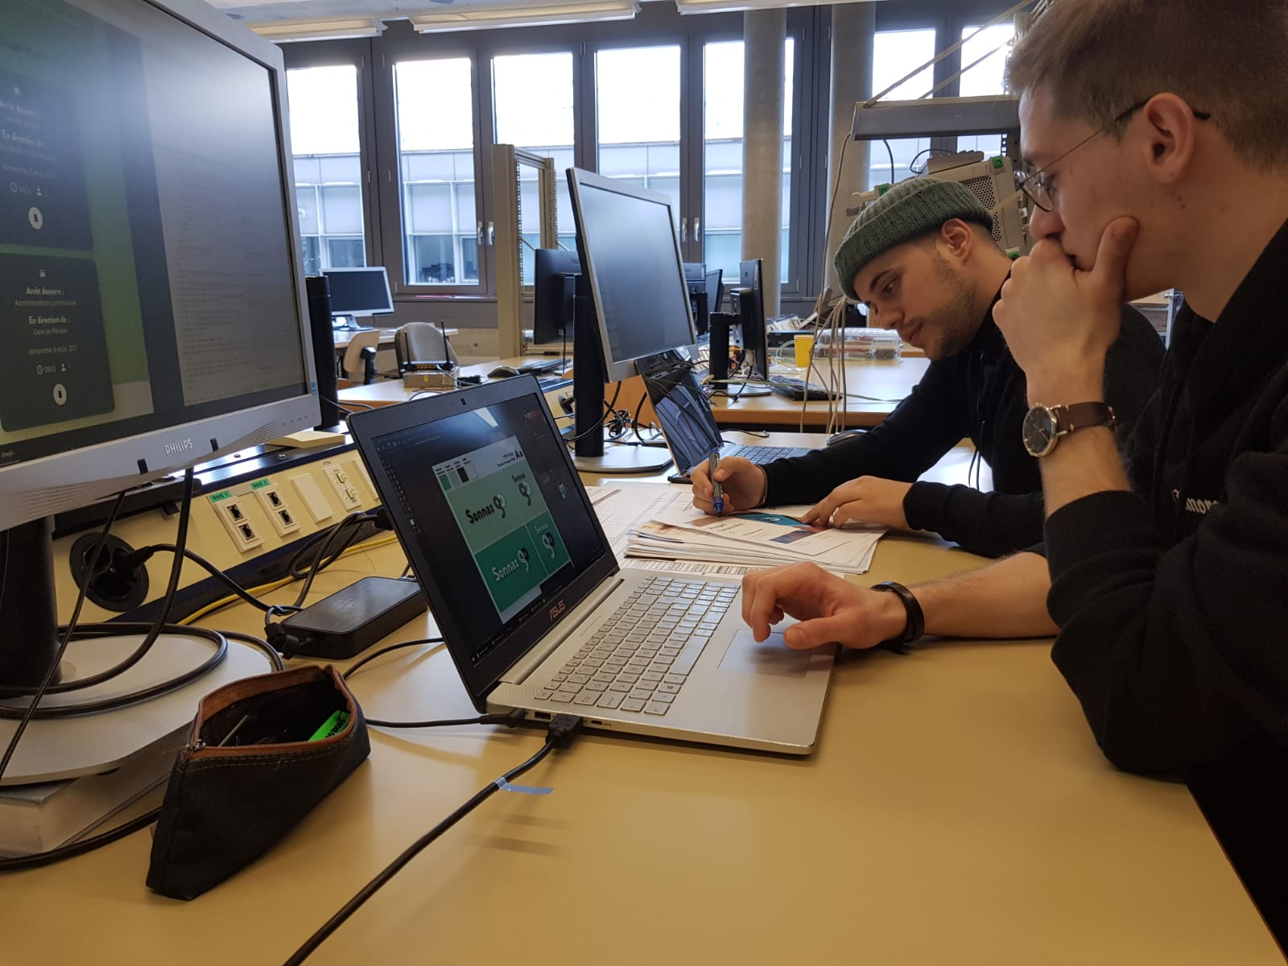

Sonnaz Go
Application de covoiturage local
~ Présenté par: Patrick Audriaz et Nestor Peña ~
~ Supervisé par: Sandy Ingram et Philippe Joye ~
Notes:
Bonjour, enchanté, merci pour votre présence. Aujourd’hui nous sommes fier de vous présenter notre projet : Sonnaz Go.
Comme nous vous l’avions indiqué lors de la présentation du cahier des charges, notre mission a été de créer une application de covoiturage pour la commune de la Sonnaz. Celle-ci ne dispose en effet d’aucune infrastructure interne pour les transports en commun et un groupe d’habitants s’est donc dirigé vers l’école d’ingénieur pour tenter de développer une solution.
Nestor et moi avons utilisé les mois passés pour réfléchir aux différents aspects de ce projet, tant du côté de l’analyse de que la réalisation. Nous allons donc sans plus tarder, vous présenter le fruit de nos efforts.

Slide 2
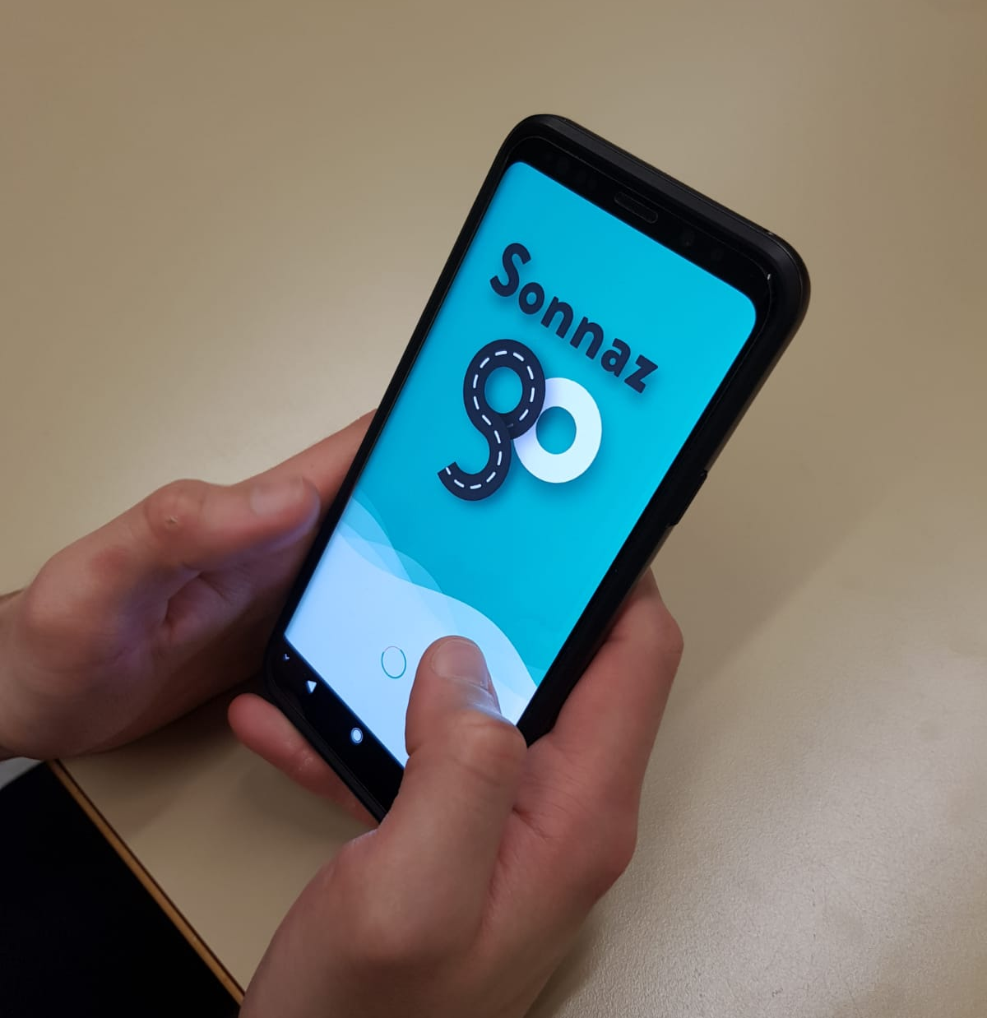





TABLE DES MATIERES
CONTEXTE ET APERÇU
Quoi, qui, comment, pourquoi ?
ANALYSE
Technologies, UX, marketing
REALISATION
PWA, React, Redux
TESTS
Live
CONCLUSIONS
Validation, problèmes, perspectives, synthèses
Notes:
Très rapidement, nous allons replacer le contexte du projet. Vous expliquer en quoi il est nécessaire et ce qui nous a poussé à le réaliser. Nous allons passer en revue les analyses que nous avons réalisés afin d’orienter nos choix pour le futur du projet et enchainer sur la réalisation en soi de l’application.
Nous allons détailler la mise en oeuvre des différentes technologies, dont la mise en place d’une progressive web app, l’utilisation de React, l’utilisation de Redux ainsi que tout ce que nous avons employé pour avoir un résultat correspondant au cahier des charges.
Nous vous parlerons de quelque tests utilisateurs effectuées dans le but de valider le fonctionnement de l’application et nous conclurons la présentation par une conclusion ou les perspectives futures et notre ressenti personnel seront évoqués.

Slide 3








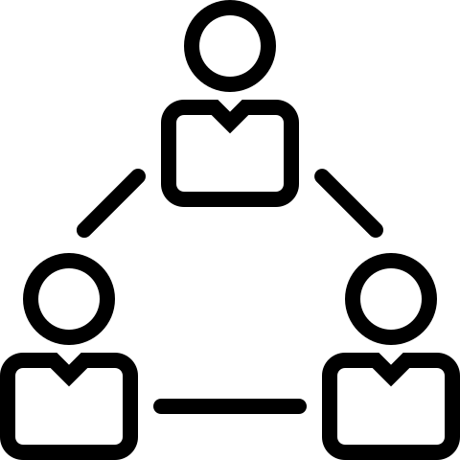

CONTEXTE
COVOITURAGE
COMMUNAUTAIRE
MULTIPLATEFORME
GRATUIT
FRONT-END
Pour pallier au manque de transports en commun.
Limité à la commune de la Sonnaz.
Conçu pour fonctionner sur plates-formes tant mobiles que desktop.
Le service est totalement gratuit, basé sur l’entraide et la fidélisation de ses membres.
Uniquement front-end développé, approche «design-first» tangible pour le client
Notes:
Comme mentionné précédemment, nous avons donc dû créer une application de covoiturage pour la commune de la Sonnaz afin de pallier à l’absence de transports en commun dans celle-ci. L’application est entièrement gratuite, multiplateforme et se base très fortement sur l’aspect communautaire que crée sa distribution limitée à la commune de la Sonnaz.
Nous avons décidé dès le départ du projet de ne réaliser qu’une partie front-end de l'application mais ayant quand même une logique de base. De faire un prototype permettant de proposer un trajet en tant que conducteur et de le filtrer et réserver en tant que passager. Le tout avec une interface graphique agréable et basée sur une identité visuelle forte. Ce choix a été fait dans le but de l’approche “design first” en proposant une version aux graphismes attrayant et aux fonctionnalitées basique implémenté afin de donner le tout à tester sur le terrain et donner envie de continuer le développement. Pour que les clients aient quelque chose de tangible auquel se rattacher.

Slide 4
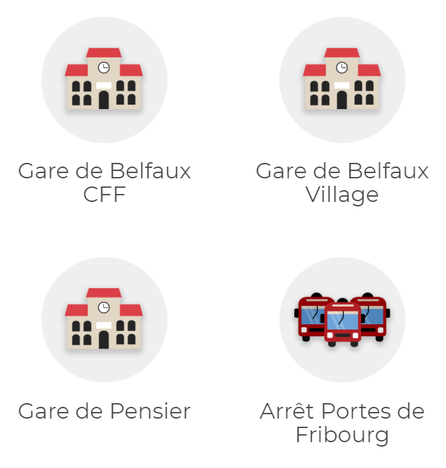
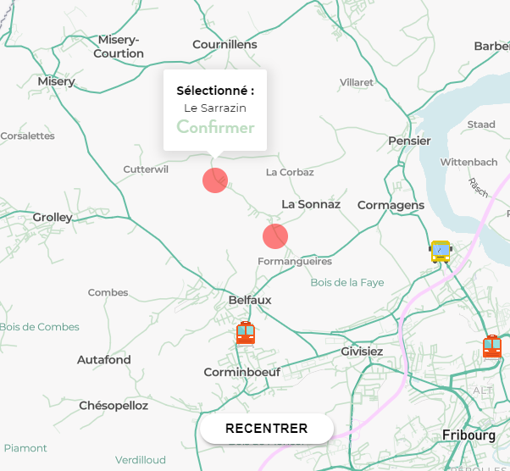
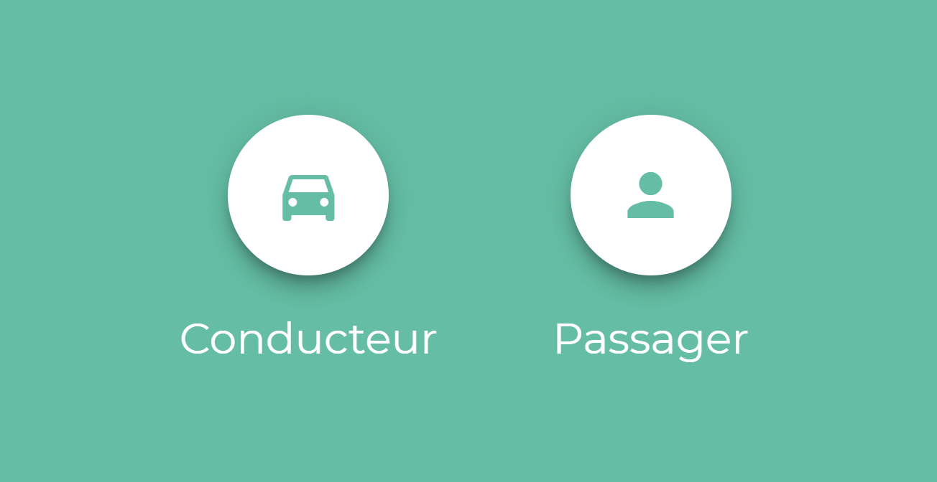
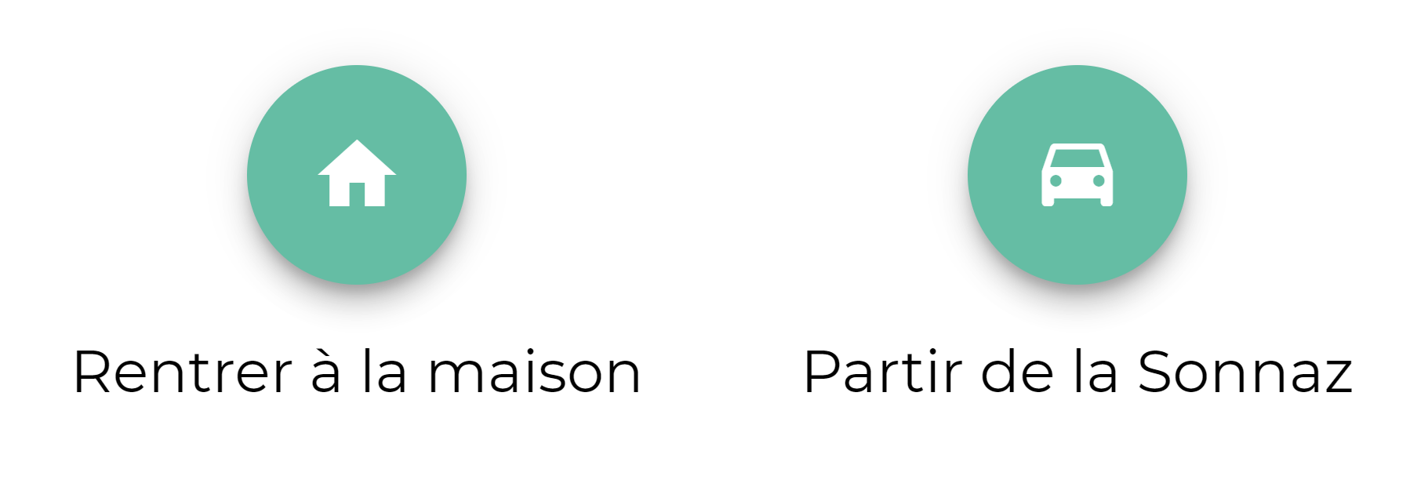
APERÇU
ARRÊTS EXTERNES
ARRÊTS INTERNES
CONDUCTEURS / PASSAGERS
CHOIX DE DIRECTION
Notes:
Nous avons choisis de permettre aux utilisateurs de l'application de se rendre uniquement aux gares et aux arrêts de bus bordant la commune, pas plus loin.
Nous en avons choisis 4 : Les deux gares de belfaux, l’arrêt de bus portes de fribourg et la gare de Pensier. Ils nous serviront, et nous les qualifierons donc d’arrêts “externes”, vu qu’ils sont à l'extérieur de la commune.
Il faut également permettre aux personnes de rentrer à la maison. Pour cela, ils nous faut rapatrier les différents utilisateurs des arrêts externes vers des arrêts internes à la commune. Nous avons choisis de définir ces arrêts comme étant fixes, comme des arrêts de bus en soit. Cela permet de rassembler les passagers en un endroit et de diminuer l’effort du conducteur pour les embarquer ou les déposer.
Je viens de les mentionner, mais les notions de passager et de conducteur sont très importantes. Ce sont deux entités bien différentes dans notre projet. Un conducteur proposera des trajets d’un point A vers un point B, choisira une date, une heure ainsi qu’un nombre de places disponible.
Les passagers pourront s’inscrire à ses trajets en définissant des filtres et leur permettant de trouver des trajets correspondants à leurs besoins.
Notre application nous permet de choisir le sens dans lequel nous effectuerons un trajet. Soit vers l’extérieur de la commune, pour partir à l’école par exemple, soit vers l’intérieur de la commune pour rentrer à la maison.

Slide 5



CHOIX TECHNOLOGIQUE
Frameworks JavaScript
2014
2013
PERFORMANCE
2009
2
1
APPRENTISSAGE
3
VUE
ECOSYSTÈME
REACT
ANGULAR
RÉACTIVITÉ
POPULARITÉ
INTÉGRATION
DOCUMENTATION
Notes:
Tout d’abord JavaScript
Découlé dans l’utilisation d’un framework javascript
Suite a quelques recherches voici les 3 framework le plus importants au jour d’aujourd’hi
Vue JS gagner en popularité
React crée par facebook en 2013
Angular qui a ete developpé par Google en 2009
Notre choix finale a ete porté par React, le framework de facebook,
Employé par Airbnb, Netflix, Twitter
Communautée -> role tres important dans le developpement moderne

Slide 6
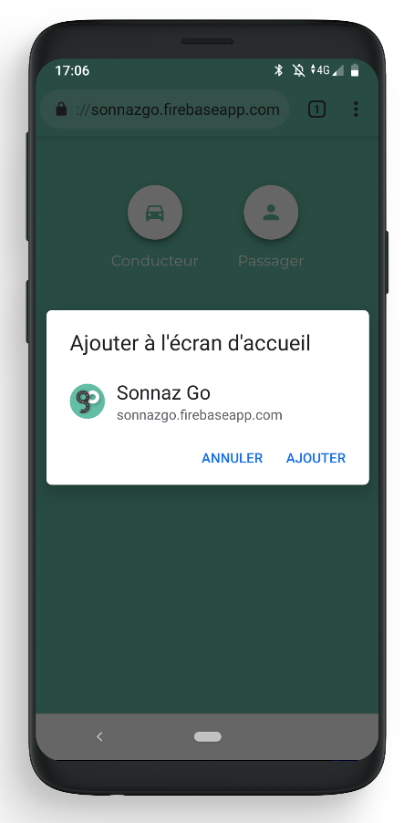
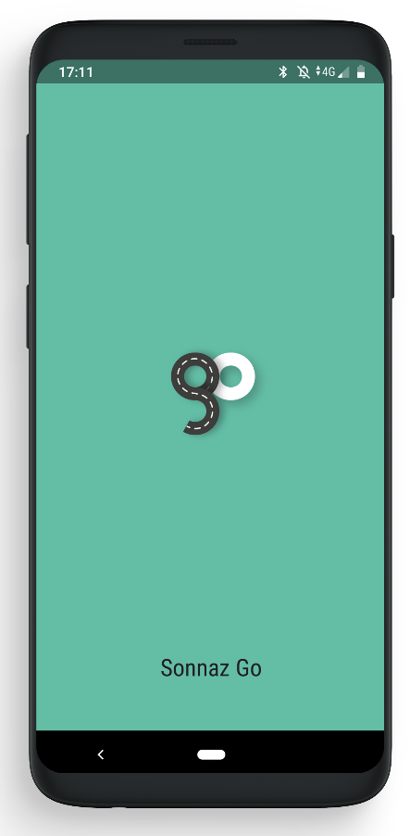
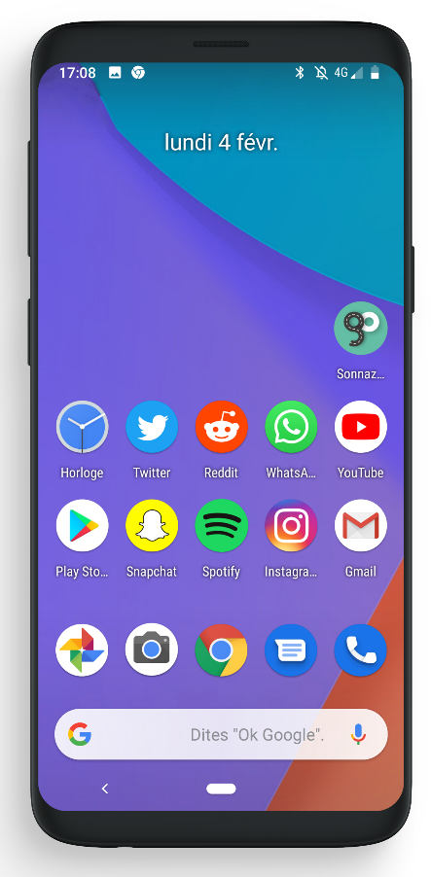






CHOIX TECHNOLOGIQUE
PWA vs. The world
Native Like
Accessible sur le web via des URL
Fonctionnement hors ligne grâce au service worker
Affichage plein écran comme app native
Utilise les technologies web
Ajoutable à l’écran d’accueil grâce au fichier manifest
Notes:
Plusieurs besoins des mandants ont influencés nos choix technologiques : multiplateforme, intuitif et convivial, identité visuelle forte, carte interactive.
Avant de commencer le développement, il a fallu choisir si nous allions nous orienter vers une application native (donc une application téléchargeable depuis un store et développée spécifiquement pour un système d’exploitation), soit une application web.
Il s’est avéré qu’une nouvelle alternative qui se situe un peu entre les deux et rassemblent les avantages des deux approches nous a été proposé par Madame Ingram. C’était les PWA. Cela nous permet d’avoir un comportement similaire à une application native tout en étant disponible sur le web via une URL.

Slide 7





REDUX
Pourquoi Redux?
BIBLIOTHEQUE OPEN SOURCE JAVASCRIPT
GESTION D’ETAT
POUR APPLICATIONS WEB
PESE SEULEMENT 2KB
ETAT GLOBAL
Notes:
Nous avons vu precedement que notre choix de development a ete porté sur React. Mais nous avons remarque a quelques semaines de la fin du projet que react, meme en ayant beaucoup d’avantages avait quand meme ses limites.
Des limites que nous avons du franchir pour le development des fonctionnalités de notre app.
Et c’est justement la que redux entre dans le jeu.
Redux est…
Pas impacte negative sur la performance
S’integre parfaitement avec React et qui va nous permettre de avoir un etat global, et voila la reussite de redux.
Dans une application comme la notre, dans laquelle on trouve une quarentene de composants il est tres laborieux de gerer et partager les etats des composants. Il est meme impossible de transmettre directement des etats entre composants freres.
Store vont pouvoir aller chercher des informations globales accesibles dans toute notre application.
Creation d’un trajet et pour reservation d’un trajet.

Slide 8
REDUX
Mise en place
Créer un Reducer
Utiliser la méthode Subscribe
2
3
Créer un Store
1
4
Utiliser la méthode Dispatch
Notes:
Store: ressemble les actions et reducers, gere l’etat, permet l’acces au etat avec la methode getstate()
Reducer: specifient comment l’etat de l’application va changer par rapport aux actions envoyés au Store
Actions: ce sont les données utiles envoyés à l’store via la methode dispatch
Dispatch: sert a ajouter les listener au store

Slide 9
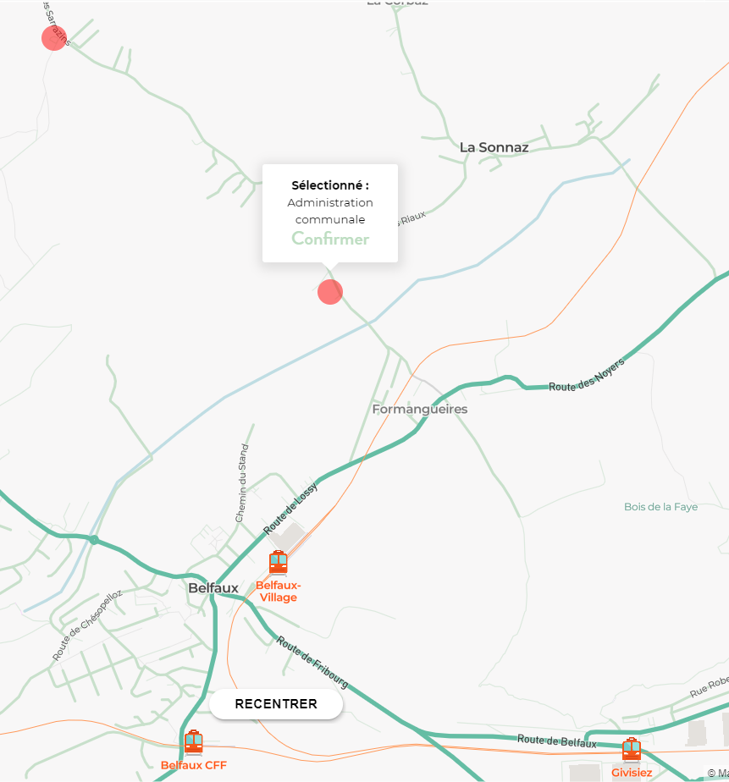






CARTE INTERACTIVE
Utilisation de Mapbox au lieu de Google Maps
Visualiser les arrêts internes et les sélectionner
Personnalisation des graphismes de la carte
Système de marqueurs interactifs sur les arrêts
Dépendance et licence
Géolocalisation

Slide 10
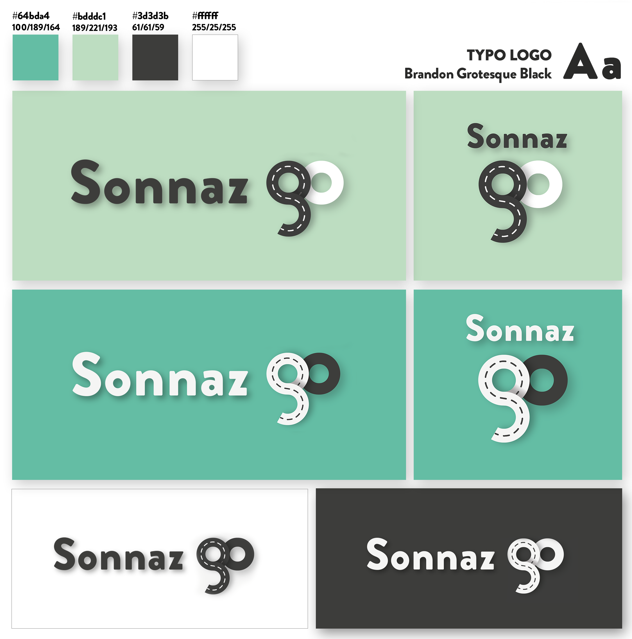
IDENTITÉ VISUELLE
Ensemble de codes visuelles cohérents reliant à une entité
Se faire remarquer, connaître et reconnaître
Couleurs, typographie, logo
Material Design
Notre nom : Sonnaz Go
Nos valeurs : partage, transport, écologie
Impact émotionnel

Slide 11
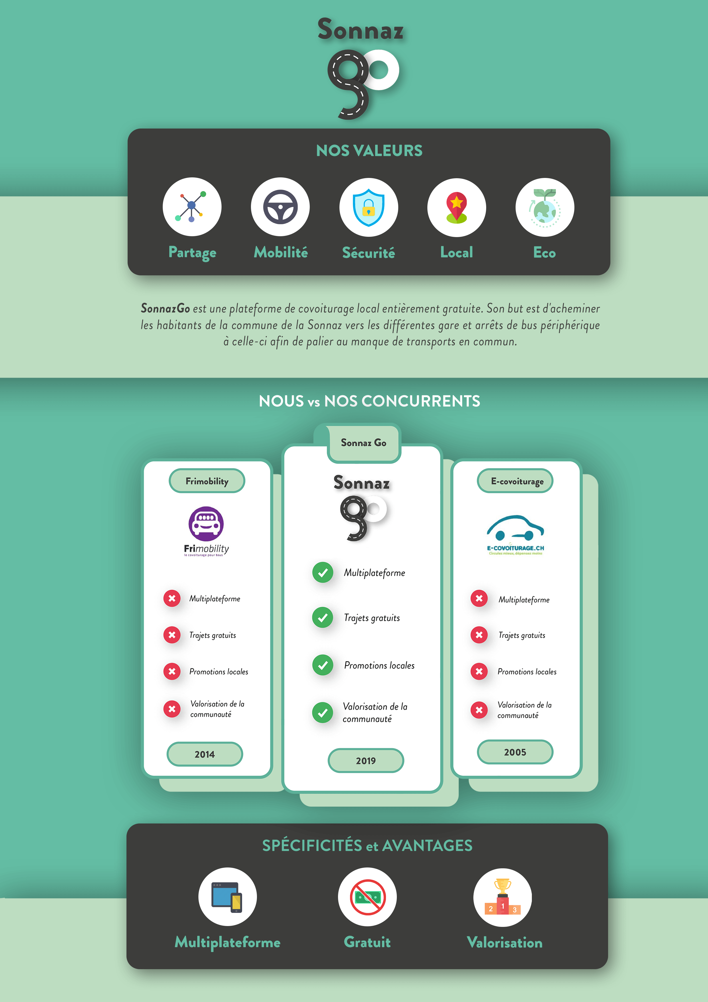





PROMOTION
Communiqué de presse
Motivation à l’utilisation
Promotion de producteurs locaux
Avantages communaux
Promotion locale
Système de classement
Notes:
La promotion dans ce genre d’applications s’avere tres importante
Gratuite, nous devons forcement penser a trouver le support de la commune par exemple
Incentiver l’utilization
Pour ce fait nous avons egalement crée ce communiqué de presse qui resume….

Slide 12
LIVE TEST
Notes:
https://sonnazgo.firebaseapp.com/

Slide 13




CONCLUSIONS
MESURES INCITATIVES
PERSPECTIVES FUTURES
PROTOTYPE 2
PROBLEMES RENCONTRÉS
VALIDATION DES OBJECTIFS
REDUX
RESTRUCTURATION DU PROJET
SYSTEMES DE BADGES

Slide 14












MERCI POUR
VOTRE ATTENTION
sonnazgo.firebaseapp.com

